Slide 1
布隆过滤器

Slide 2
输入100000个数（小于10^32），每输入一个数，输出这个数是否在之前出现过
强制在线
只允许使用80000个int变量

Slide 3
不进行冲突判别的散列表？
考虑最高效地利用这80000个int，即每一个bit存储一个数是否出现过。
HASH表的大小为80000*32=2560000

Slide 4
那么，正确率？
假设HASH函数映射到元素的概率是随机的
假设输入了一个无重复元素的数据
也就是说，只要数据中存在两个元素的HASH函数结果相同，则出错
100000
正确率：Σ(2560000-i)/2560000
≈0
i=1

Slide 5
瞎搞？加补丁？
也许可以，但我没有测试或计算过具体的正确率。
看上去正确率比较高的方法并不是十分简单。

Slide 6
布隆过滤器
布隆过滤器 (Bloom Filter)是由Burton Howard Bloom于1970年提出，它是一种space efficient的概率型数据结构，用于判断一个元素是否在集合中。在垃圾邮件过滤的黑白名单方法、爬虫(Crawler)的网址判重模块中等等经常被用到。哈希表也能用于判断元素是否在集合中，但是布隆过滤器只需要哈希表的1/8或1/4的空间复杂度就能完成同样的问题。布隆过滤器可以插入元素，但不可以删除已有元素。其中的元素越多，false positive rate(误报率)越大，但是false negative (漏报)是不可能的。

Slide 7
算法简介
一个empty bloom filter是一个有m bits的bit array，每一个bit位都初始化为0。并且定义有k个不同的hash function，每个都以uniform random distribution将元素hash到m个不同位置中的一个。在下面的介绍中n为元素数，m为布隆过滤器或哈希表的slot数，k为布隆过滤器重hash function数。
为了add一个元素，用k个hash function将它hash得到bloom filter中k个bit位，将这k个bit位置1。
为了query一个元素，即判断它是否在集合中，用k个hash function将它hash得到k个bit位。若这k bits全为1，则此元素在集合中；若其中任一位不为1，则此元素比不在集合中（因为如果在，则在add时已经把对应的k个bits位置为1）。

Slide 8
优点：
时间高效
容易实现
空间使用少
缺点：
并非绝对的正确率
不能删除
不能更改、查询出现次数

Slide 9



正确率？
假设布隆过滤器中的hash function满足simple uniform hashing假设：每个元素都等概率地hash到m个slot中的任何一个，与其它元素被hash到哪个slot无关。
若m为bit数，则对某一特定bit位在一个元素由某特定hash function插入时没有被置位为1的概率为：
则k个hash function中没有一个对其置位的概率为：
如果插入了n个元素，但都未将其置位的概率为：

Slide 10

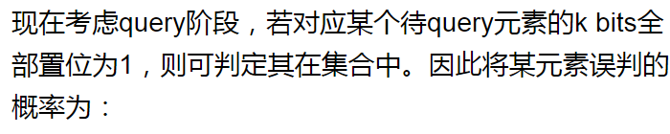

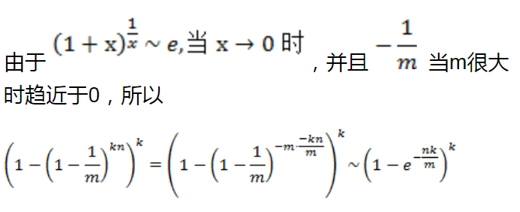
则此位被置位的概率为：

Slide 11
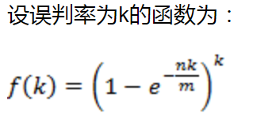





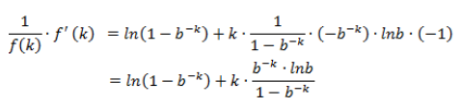

Slide 12








Slide 13
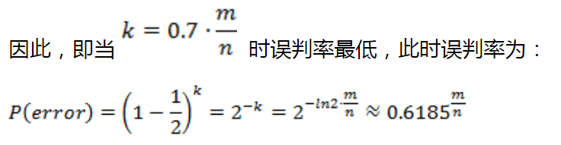
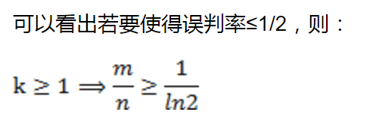


Slide 14
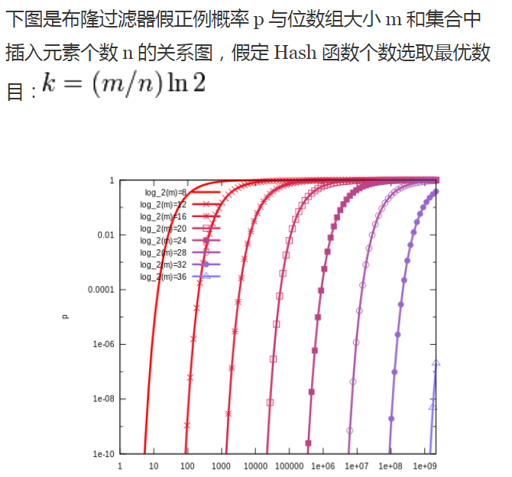

Slide 15

回到之前的问题
m/n=2560000/100000=25.6>25
k=25*ln 2≈17
最大单点错误率：
≈0.0000045848
100000个点的正确率≈96.6%
可以看出，虽然并不是绝对正确，布隆过滤器依旧是很优秀的

